Slide 1
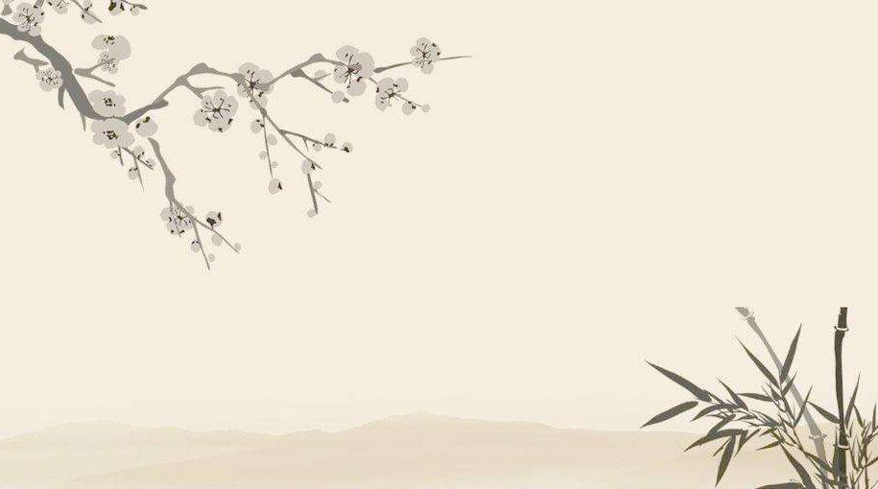
诗词朗诵模板

Slide 2

目
录
填写内容
填写内容
填写内容
填写内容
填写内容

Slide 3

过渡页

Slide 4
填写内容
长安大雪天，鸟雀难相觅。其中豪贵家，捣椒泥四壁。
到处爇红炉，周回下罗幂。暖手调金丝，蘸甲斟琼液。
醉唱玉尘飞，困融香汗滴。岂知饥寒人，手脚生皴劈。
新年都未有芳华，二月初惊见草芽。
白雪却嫌春色晚，故穿庭树作飞花。
两个黄鹂鸣翠柳，一行白鹭上青天。
窗含西岭千秋雪，门泊东吴万里船。
北风吹雪四更初，嘉瑞天教及岁除。
半盏屠苏犹未举，灯前小草写桃符。

Slide 5

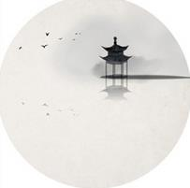
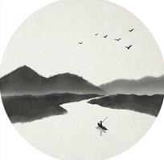
填写内容
长安大雪天，鸟雀难相觅。其中豪贵家，捣椒泥四壁。
到处爇红炉，周回下罗幂。暖手调金丝，蘸甲斟琼液。
醉唱玉尘飞，困融香汗滴。岂知饥寒人，手脚生皴劈。

Slide 6

填写内容
新年都未有芳华，二月初惊见草芽。
白雪却嫌春色晚，故穿庭树作飞花。
填写内容
新年都未有芳华，二月初惊见草芽。白雪却嫌春色晚，故穿庭树作飞花。
填写内容
新年都未有芳华，二月初惊见草芽。白雪却嫌春色晚，故穿庭树作飞花。
填写内容
新年都未有芳华，二月初惊见草芽。白雪却嫌春色晚，故穿庭树作飞花。

Slide 7
填写内容
填写内容
填写内容
新年都未有芳华，
二月初惊见草芽。
白雪却嫌春色晚，
故穿庭树作飞花。
两个黄鹂鸣翠柳，
一行白鹭上青天。
窗含西岭千秋雪，
门泊东吴万里船。
北风吹雪四更初，
嘉瑞天教及岁除。
半盏屠苏犹未举，
灯前小草写桃符。

Slide 8
过渡页

Slide 9

北风吹雪四更初，嘉瑞天教及岁除。半盏屠苏犹未举，灯前小草写桃符。
两个黄鹂鸣翠柳，一行白鹭上青天。窗含西岭千秋雪，门泊东吴万里船。
填写内容
新年都未有芳华，二月初惊见草芽。
白雪却嫌春色晚，故穿庭树作飞花。
长安大雪天，鸟雀难相觅。其中豪贵家，
捣椒泥四壁。
到处爇红炉，周回下罗幂。暖手调金丝，
蘸甲斟琼液。
醉唱玉尘飞，困融香汗滴。岂知饥寒人，
手脚生皴劈。

Slide 10
填写内容
新年都未有芳华，二月初惊见草芽。
白雪却嫌春色晚，故穿庭树作飞花。
填写内容
新年都未有芳华，二月初惊见草芽。
白雪却嫌春色晚，故穿庭树作飞花。
填写内容
新年都未有芳华，二月初惊见草芽。
白雪却嫌春色晚，故穿庭树作飞花。

Slide 11

填写内容
新年都未有芳华，二月初惊见草芽。
白雪却嫌春色晚，故穿庭树作飞花。
填写内容
新年都未有芳华，二月初惊见草芽。
白雪却嫌春色晚，故穿庭树作飞花。
填写内容
新年都未有芳华，二月初惊见草芽。
白雪却嫌春色晚，故穿庭树作飞花。

Slide 12
过渡页

Slide 13
填写内容
长安大雪天，鸟雀难相觅。其中豪贵家，捣椒泥四壁。到处爇红炉，周回下罗幂。
暖手调金丝，蘸甲斟琼液。醉唱玉尘飞，困融香汗滴。岂知饥寒人，手脚生皴劈。
填写内容
填写内容
填写内容
新年都未有芳华，二月初惊见草芽。
白雪却嫌春色晚，故穿庭树作飞花。
新年都未有芳华，二月初惊见草芽。
白雪却嫌春色晚，故穿庭树作飞花。
新年都未有芳华，二月初惊见草芽。
白雪却嫌春色晚，故穿庭树作飞花。

Slide 14
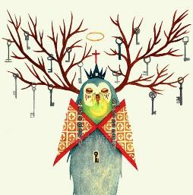
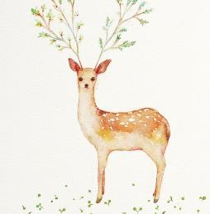
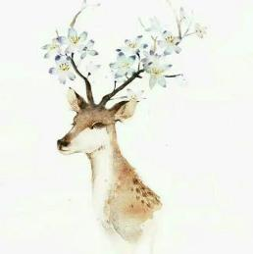
填写内容
新年都未有芳华，二月初惊见草芽。
白雪却嫌春色晚，故穿庭树作飞花。
长安大雪天，鸟雀难相觅。其中豪贵家，
捣椒泥四壁。
到处爇红炉，周回下罗幂。暖手调金丝，
蘸甲斟琼液。
醉唱玉尘飞，困融香汗滴。岂知饥寒人，
手脚生皴劈。

Slide 15
填写内容
长安大雪天，鸟雀难相觅。其中豪贵家，捣椒泥四壁。到处爇红炉，周回下罗幂。
暖手调金丝，蘸甲斟琼液。醉唱玉尘飞，困融香汗滴。岂知饥寒人，手脚生皴劈。
填写内容
填写内容
新年都未有芳华，二月初惊见草芽。
白雪却嫌春色晚，故穿庭树作飞花。
新年都未有芳华，二月初惊见草芽。
白雪却嫌春色晚，故穿庭树作飞花。

Slide 16
填写内容
新年都未有芳华，二月初惊见草芽。
白雪却嫌春色晚，故穿庭树作飞花。
填写内容
新年都未有芳华，二月初惊见草芽。
白雪却嫌春色晚，故穿庭树作飞花。
长安大雪天，鸟雀难相觅。其中豪贵家，
捣椒泥四壁。
到处爇红炉，周回下罗幂。暖手调金丝，
蘸甲斟琼液。
醉唱玉尘飞，困融香汗滴。岂知饥寒人，
手脚生皴劈。
填写内容
新年都未有芳华，二月初惊见草芽。
白雪却嫌春色晚，故穿庭树作飞花。
填写内容
新年都未有芳华，二月初惊见草芽。
白雪却嫌春色晚，故穿庭树作飞花。

Slide 17

谢
谢
观
赏

